Slide 1
Государственное бюджетное дошкольное образовательное учреждение детский сад №87 Красносельского района г. Санкт-Петербурга
Инновационные Уникальные Методы развития памяти, внимания и мышления у дошкольников
Авторы: Стоникова А. И.
Акимова К. А.

Slide 2
ИНТЕЛЛЕКТ КАРТА
Интеллект
К реактивность
А ктивность
Р азвитие
Т ворчество
А ктуальность

Slide 3
Запоминание
Воспроизведение
Текстовый материал
Осмысление

Slide 4
Повышать интерес и мотивацию детей к изучению нового материала
Эффективно обрабатывать информацию
Структурировать информацию
Развивать визуальное мышление детей
Развивать самостоятельность
воспитанников

Slide 5
Полезные свойства интеллект-карт
привлекательность
запоминаемость
творчество
возможность пересмотра и дополнения
наглядность

Slide 6
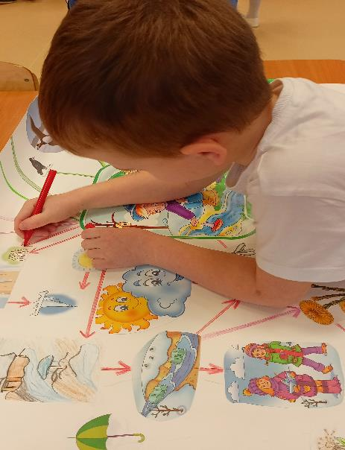
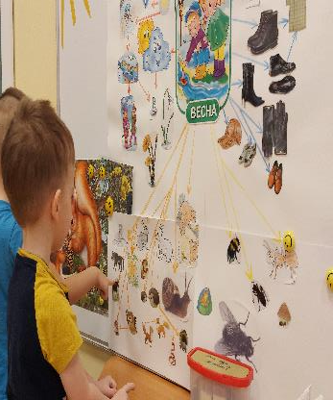
«Весна»

Slide 7
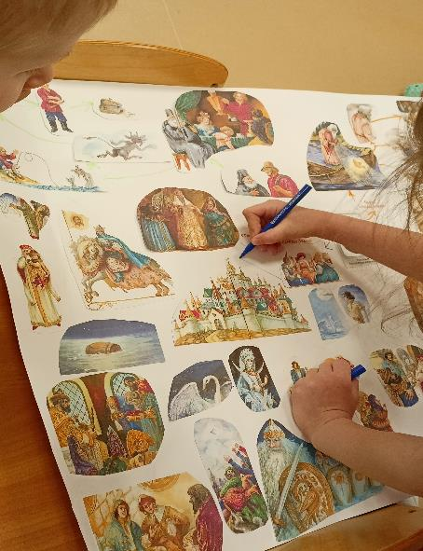
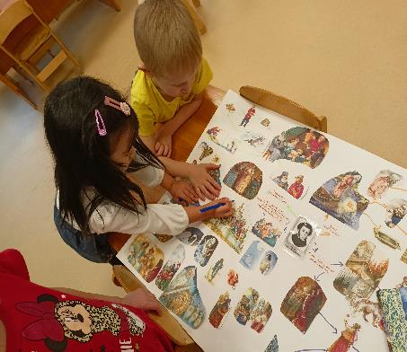
«По сказкам А.С. Пушкина»

Slide 8
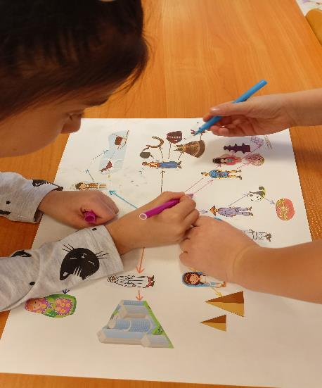
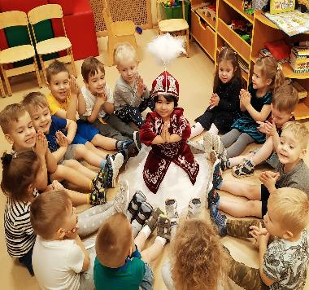
«Народы мира»

Slide 9
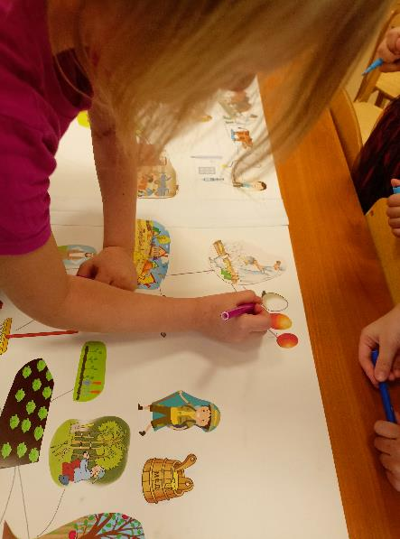
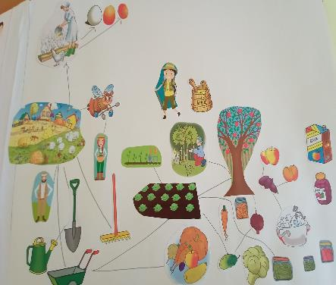
«Профессии в деревне»

Slide 10
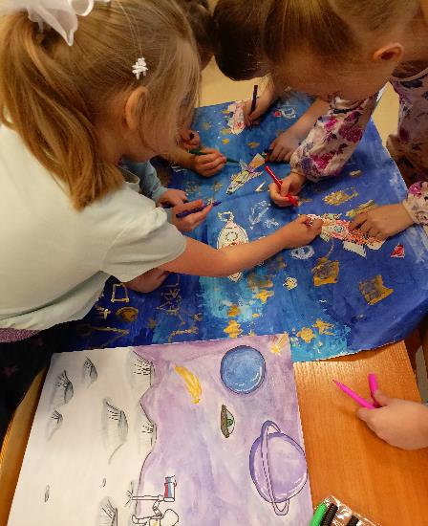
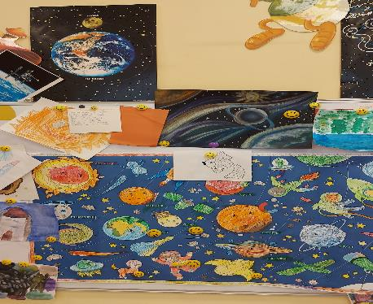
«Космос»

Slide 11
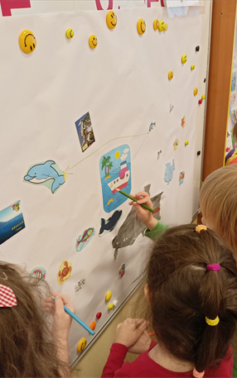
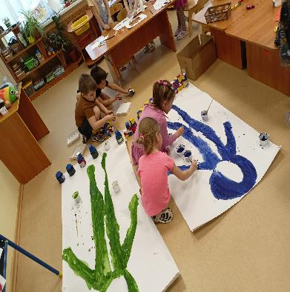
«Что такое море?»

Slide 12
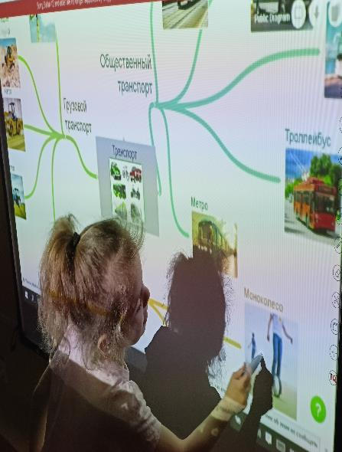
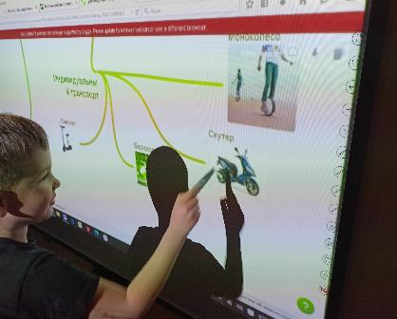
Интерактивная интеллект-карта «Транспорт»

Slide 13
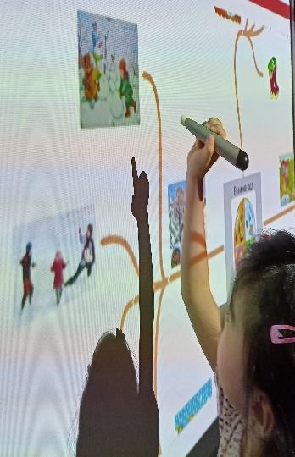
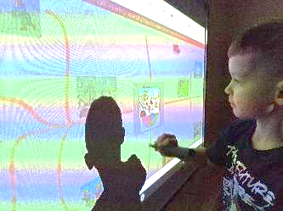
Интерактивная интеллект-карта «Времена года»

Slide 14
Подача информации с использованием интеллект-карт позволяет:
лучше понять ход мыслей собеседника
увидеть логические ошибки и противоречия, которые были допущены при рассуждении
лучше проанализировать материал
дополнить своими мыслями

Slide 15
ДРУДЛЫ
Думать
Размышлять
Упражняться
Дорисовывать
Нестандартное мышление
Принятие и создание нового
Уверенность в себе
Оригинальность
Любопытствовать

Slide 16
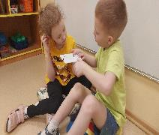
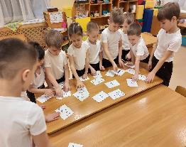
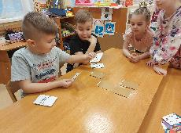
Найти множество ответов на единственно возможный ответ
ЦЕЛИ:
Использование карточек ДРУДЛЫ для самостоятельного создания
новых образов и накопление словаря
Приобретение активного взаимодействия в процессе игры
ЗАДАЧИ:
Развивать творческое воображение, образное мышление
Развивать зрительное восприятие, внимание, память
Закреплять навыки позитивного взаимодействия и
сотрудничества между детьми

Slide 17
Формы организации образовательного процесса
Организованная образовательная деятельность
Совместная деятельность педагога с детьми
Самостоятельная деятельность детей

Slide 18
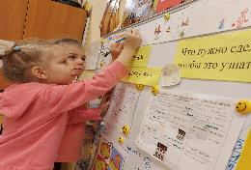
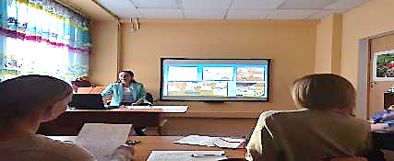
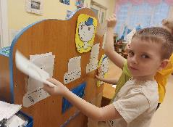
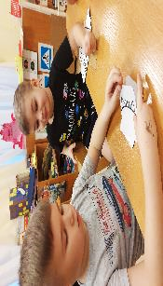
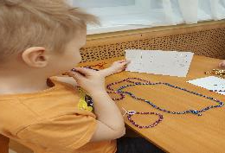
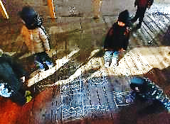
Предлагаемые решения

Slide 19
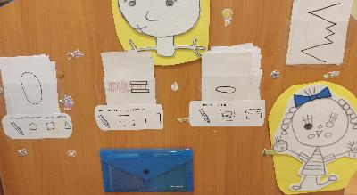
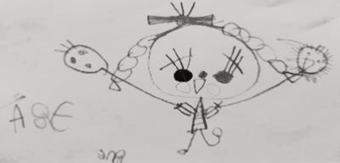
Креативность как навык будущего

Slide 20
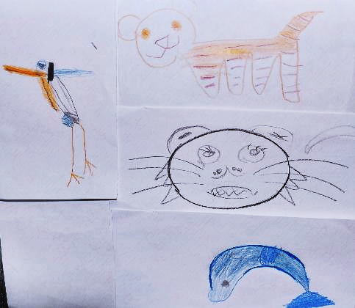
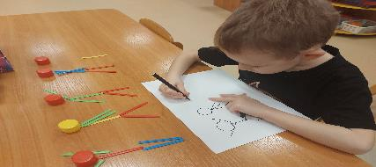
Креативность как навык будущего

Slide 21
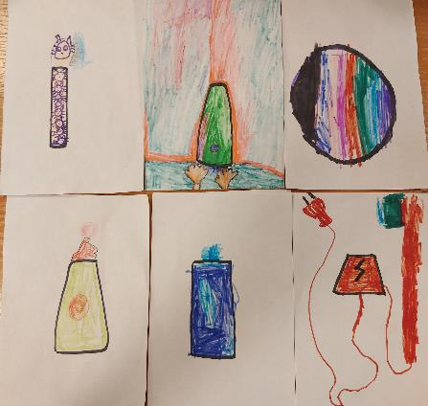
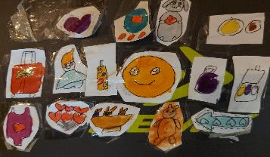
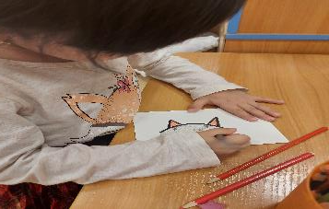
Проектная деятельность

Slide 22
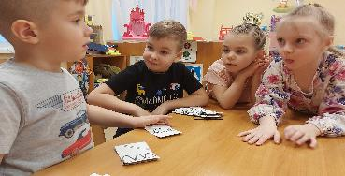
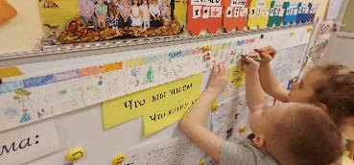
Детская инициатива
Детская инициатива - целеустремленная деятельность, инициированная самим ребенком, с целью изменения своего положения и позиции в обществе, на удовлетворение своих интересов и прав, решение собственных проблем, а так же самосовершенствование и развития.
Проявляется в свободной самостоятельной деятельности детей по выбору и интересам.

Slide 23
Планируемый результат
Развитие воображения и творческих способностей
Умение подойти к ситуации с разных сторон
Развитие связной речи
Критическое мышление
Коммуникативность
Командная работа

